Slide 1
第6章 循环控制结构

Slide 2
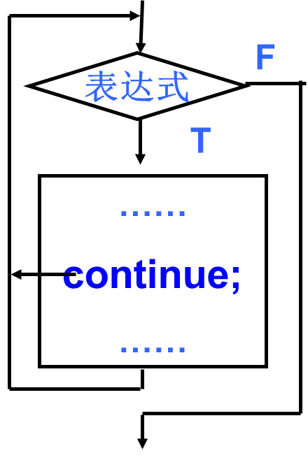
6.5流程的转移控制
break语句 和 continue语句
对for、while、do-while循环进行内部跳转
F
表达式
T
跳过本次循环体的执行
……
break;
……
跳出循环

Slide 3
分析下面程序的执行过程
#include <stdio.h>
main()
{
int i, n;
for (i=1; i<=5; i++)
{
printf("Please enter n:");
scanf("%d", &n);
if (n < 0)
break;
printf("n = %d\n", n);
}
printf("Program is over!\n");
}
n
???
10
-10
Please enter n:10↙
n = 10
Please enter n: -10↙
Program is over!
Notes:
循环变量i：1~5，循环体最多执行5次，最少执行1次

Slide 4
例10：输入多个整数（正数或负数，输入0时代表结束），计算所有正数的和。
#include <stdio.h>
main()
{ int n, sum=0;
while(1)
{ scanf("%d", &n);
if(n>0) sum+=n;
else if(0==n) break;
}
printf(“sum = %d\n", sum);
}

Slide 5
例14：在全院2000学生中，征集慈善募捐，当总数达到5万元时就结束，统计此时捐款的人数，以及平均每人捐款的数目。
输入money
累加sum
T
sum>50000
F
.exe
Notes:
程序：总金额500
If(sum>50000) break;

Slide 6
【例6.12】
#include <stdio.h>
main()
{
int i, n;
for (i=1; i<=5; i++)
{
printf("Please enter n:");
scanf("%d", &n);
if (n < 0)
continue;
printf("n = %d\n", n);
}
printf("Program is over!\n");
}
n
???
10
-10
20
-20
30
Please enter n:10↙
n = 10
Please enter n: -10↙
Please enter n:20↙
n = 20
Please enter n: -20↙
Please enter n:30↙
n = 30
Program is over!

Slide 7
例：书写下列程序的运行结果：____
main()
{
int i, j;
for(i=0; i<10; i++)
{ j = i * 10 + 6;
if ( j % 3) continue;
printf(“%4d”, j);
}
}
6 36 66 96
Notes:
6,36,66,96

Slide 8
break语句和continue语句的区别
continue语句只结束本次循环，而不是终止整个循环的执行
break语句结束整个循环结构，不再判断执行循环的条件是否成立

Slide 9

【例15】韩信点兵
韩信有一队兵，他想知道有多少人，便让士兵排队报数。按从1至5报数，最末一个士兵报的数为1；按从1至6报数，最末一个士兵报的数为5；按从1至7报数，最末一个士兵报的数为4；最后再按从1至11报数，最末一个士兵报的数为10。你知道韩信至少有多少兵吗？
  设兵数为x，则x应满足：
  x%5==1 && x%6==5 && x%7==4 && x%11==10
  穷举法，对x从1开始试验

Slide 10
【例15】韩信点兵
#include <stdio.h>
main()
{
int x = 1;
while(!(x%5==1 && x%6==5 && x%7==4 && x%11==10))
{ x++; }
printf("x = %d\n", x);
}
Notes:
2111

Slide 11

【例15】韩信点兵
#include <stdio.h>
main()
{
int x ;
for(x=1; ;x++)
{
if(x%5==1 && x%6==5 && x%7==4 && x%11==10)
{
printf(“x = %d\n", x);
break;
}
}
}

Slide 12
【例15】韩信点兵——标志变量
#include <stdio.h>
main()
{
int x = 1;
int find = 0; /*初始置找到标志为假*/
while(!find)
{
if (x%5==1 && x%6==5 && x%7==4 && x%11==10)
{ printf("x = %d\n", x);
find = 1; /*置找到标志为真*/
}else x++;
}
}
Notes:
方法三：定义标志变量find；从x=1开始，每次x++，如果x符合要求则置find为1，代表找到，然后结束循环

Slide 13
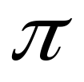
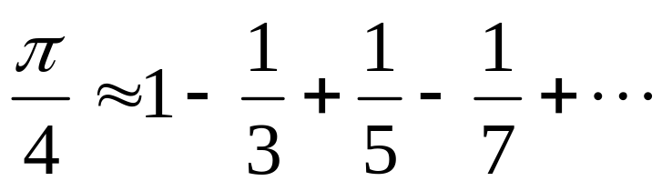
用下面的公式求 的近似值，直到发现某一项的绝对值小于10⁻⁶ 为止(该项不累计加)。

Slide 14

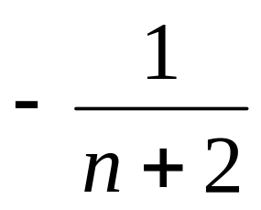
每项的分子都是1
后一项的分母是前一项的分母加2
第1项的符号为正，从第2项起，每一项的符号与前一项的符号相反

Slide 15
#include <stdio.h>
#include <math.h>
int main()
{ int sign=1; double pi=0,n=1,term=1;
while(fabs(term)>=1e-6)
{ pi=pi+term;
n=n+2;
sign=-sign;
term=sign/n;
}
pi=pi*4;
printf("pi=%10.8f\n",pi);
return 0;
}
求绝对值的函数
只保证前5位小数是准确的

Slide 16
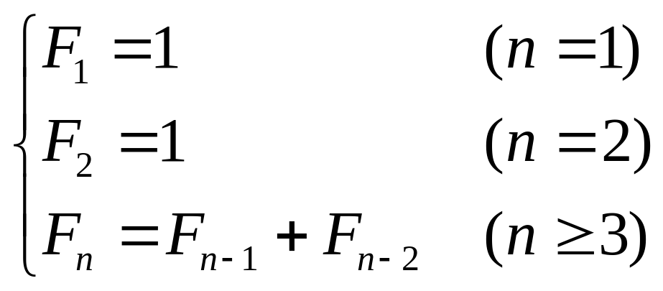
求费波那西(Fibonacci)数列的前40个数。这个数列有如下特点：第1、2两个数为1、1。从第3个数开始，该数是其前面两个数之和。即:

Slide 17
这是一个有趣的古典数学问题：
  有一对兔子，从出生后第3个月起每个月都生一对兔子。
  小兔子长到第3个月后每个月又生一对兔子。
  假设所有兔子都不死，问每个月的兔子总数为多少？

Slide 18
第几个月 | 小兔子对数 | 中兔子对数 | 老兔子对数 | 兔子总数
1 | 1 | 0 | 0 | 1
2 | 0 | 1 | 0 | 1
3 | 1 | 0 | 1 | 2
4 | 1 | 1 | 1 | 3
5 | 2 | 1 | 2 | 5
6 | 3 | 2 | 3 | 8
7 | 5 | 3 | 5 | 13
┇ | ┇ | ┇ | ┇ | ┇

Slide 19
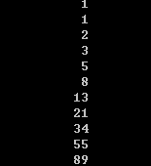
#include <stdio.h>
int main()
{ int f1=1,f2=1,f3; int i;
printf("%12d\n%12d\n",f1,f2);
for(i=1; i<=38; i++)
{ f3=f1+f2;
printf("%12d\n",f3);
f1=f2;
f2=f3;
}
return 0;
}
…

Slide 20
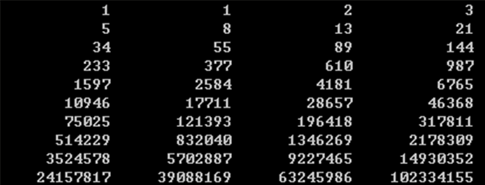
#include <stdio.h>
int main()
{ int f1=1,f2=1; int i;
for(i=1; i<=20; i++)
{ printf("%12d %12d ",f1,f2);
if(i%2==0) printf("\n");
f1=f1+f2;
f2=f2+f1;
}
return 0;
}

Slide 21
输入一个大于3的整数n，判定它是否素数(prime，又称质数)。
解题思路：
  让n被i整除(i的值从2变到？)
  如果n能被2～(？)之中任何一个整数整除，则表示n肯定不是素数，不必再继续被后面的整数除，因此，可以提前结束循环

Slide 22


输入n
i=2
N
Y
n被i整除
Y
N
i=i+1
Y
N
输出不是素数
输出是素数

Slide 23


#include <stdio.h>
#include <math.h>
int main()
{ int n,i;
printf(“n=?"); scanf("%d",&n);
for (i=2;i<=sqrt(n);i++)
if(n%i==0) break;
if(i<n) printf("%d is not\n",n);
else printf("%d is\n",n);
return 0;
}

